Slide 1
Πρόγραμμα Μεταπτυχιακών Σπουδών:
«Επιστήμες της Αγωγής - Εξ Αποστάσεως Εκπαίδευση με την χρήση των ΤΠΕ (e-Learning)»
Σχεδιασμός, Υλοποίηση και Αποτίμηση εκπαιδευτικού υλικού για e-learning περιβάλλοντα μάθησης στο πλαίσιο της επιμόρφωσης εκπαιδευτικών γλωσσικών μαθημάτων στο πεδίο «Εισαγωγή στη Διαφοροποιημένη Διδασκαλία»
Κωνσταντίνος Κακουλάκης
Επιτροπή Κρίσης ΔΕ
Χρήστος Παναγιωτακόπουλος Καθηγητής, Πανεπιστήμιο Πατρών, ΕΑΠ | Μιχάλης Καλογιαννάκης» Επίκουρος καθηγητής, Πανεπιστήμιο Κρήτης, ΕΑΠ | Ευαγγελία Μανούσου ΣΕΠ ΕΑΠ
Ρέθυμνο, 13 Απριλίου 2019

Slide 2
Πρόγραμμα Μεταπτυχιακών Σπουδών:
«Επιστήμες της Αγωγής - Εξ Αποστάσεως Εκπαίδευση με την χρήση των ΤΠΕ (e-Learning)»
Θερμές ευχαριστίες….

Slide 3
1. Σκοπός
Σκοπός της παρούσας ερευνητικής πρότασης είναι η αποτίμηση του εκπαιδευτικού υλικού που αναπτύχθηκε στο ασύγχρονο πρόγραμμα/ μάθημα με θέμα «Εισαγωγή στη Διαφοροποιημένη Διδασκαλία», τόσο ως προς τα μαθησιακά οφέλη του, όσο και ως προς τα χαρακτηριστικά αλληλεπίδρασης που ανέπτυξε με τους επιμορφούμενους.
Λέξεις – Κλειδιά
Εξ αποστάσεως εκπαίδευση, αποτίμηση ψηφιακού εκπαιδευτικού υλικού, αλληλεπίδραση, διαφοροποιημένη διδασκαλία

Slide 4
2. Συνεισφορά της διπλωματικής
Ο σχεδιασμός, η υλοποίηση και η αποτίμηση ενός μαθήματος σε ηλεκτρονικό περιβάλλον με θέμα τη διαφοροποιημένη διδασκαλία, ίσως, δίνει σημαντικά ερευνητικά δεδομένα.
Δεν βρέθηκαν ερευνητικά δεδομένα από άλλα διαδικτυακά μαθήματα με θέμα τη διαφοροποιημένη διδασκαλία (τουλάχιστον στη χώρα μας).
Η αναγκαιότητα επιμόρφωσης στη Διαφοροποιημένη διδασκαλία αποτελεί μία πραγματικότητα και παράλληλα υπάρχει αυξημένο ενδιαφέρον από πλευράς των εκπαιδευτικών για ένα τέτοιου είδους διαδικτυακό μάθημα.

Slide 5
3. Ερευνητικά Ερωτήματα (1/3)
Πώς αποτίμησαν οι συμμετέχοντες εκπαιδευτικοί το εκπαιδευτικό υλικό του παρόντος ψηφιακού μαθήματος ως προς τα μαθησιακά οφέλη που παρήγαγε για αυτούς;
Πώς αποτίμησαν οι συμμετέχοντες εκπαιδευτικοί το εκπαιδευτικό υλικό του παρόντος ψηφιακού μαθήματος ως προς τον αλληλεπιδραστικό χαρακτήρα που ανέπτυξε μαζί τους;

Slide 6
3. Ερευνητικά Ερωτήματα (2/3)
Υποερωτήματα 1^{ου} Ερευνητικού Ερωτήματος
α. Πώς αποτίμησαν οι συμμετέχοντες εκπαιδευτικοί το εκπαιδευτικό υλικό ως προς την επάρκεια/ επιστημονικότητα/ επιστημονική πληρότητα των γνώσεων που έλαβαν για την έννοια της Διαφοροποιημένης Διδασκαλίας (εννοιολογική και θεωρητική κάλυψη του θέματος, τεκμηρίωση των πληροφοριών με βιβλιογραφικές αναφορές, γενική εκτίμηση επάρκειας του υλικού και του μαθήματος, γενική ικανοποίηση από το μάθημα);
β. Πώς αποτίμησαν οι συμμετέχοντες εκπαιδευτικοί το εκπαιδευτικό υλικό ως προς τη μετασχηματιστική δυναμική του/ τον στοχαστικό διάλογο που πυροδότησε ως προς το διδακτικό τους έργο;
γ. Πώς αποτίμησαν οι συμμετέχοντες εκπαιδευτικοί το εκπαιδευτικό υλικό ως προς την πρακτική εφαρμογή/ αξιοποίηση των προσφερόμενων γνώσεών του στη σχολική πραγματικότητα;

Slide 7
3. Ερευνητικά Ερωτήματα (3/3)
Υποερωτήματα 2^{ου} Ερευνητικού Ερωτήματος
α. Πώς αποτίμησαν οι συμμετέχοντες εκπαιδευτικοί το εκπαιδευτικό υλικό ως προς τον καθοδηγητικό του χαρακτήρα (γενική αποτίμηση αλληλεπίδρασης, οδηγός μελέτης με το χρονοδιάγραμμά του, εκπαιδευτικοί στόχοι, διάφορες διευκολύνσεις και τα εικονίδια πλοήγησης και σηματοδότησης, όπως το εικονίδιο home, το εικονίδιο δραστηριοτήτων, το εικονίδιο ανακεφαλαίωσης κ.α.);
β. Πώς αποτίμησαν οι συμμετέχοντες εκπαιδευτικοί τη μαθησιακή λειτουργία της κατάτμησης της ύλης σε μικρά πολυτροπικά και πολυμεσικά κείμενα που συνοδεύονται από εικόνες, διαδραστικά βίντεο, γραφήματα, πίνακες;
γ. Πώς αποτίμησαν οι συμμετέχοντες εκπαιδευτικοί το ύφος και τη γλώσσα γραφής;
δ. Πώς αποτίμησαν οι συμμετέχοντες εκπαιδευτικοί τη μαθησιακή λειτουργία των δραστηριοτήτων και των ανατροφοδοτήσεων αυτών (δραστηριότητες αφόρμησης, εμπέδωσης, μελέτες περίπτωσης στηριγμένες στην εμπειρία τους);
ε. Πώς αποτίμησαν οι συμμετέχοντες εκπαιδευτικοί τον χώρο Forum, ως χώρος εφαρμογής ασύγχρονης επικοινωνίας και αλληλεπίδρασης;

Slide 8
4. Δομή της εργασίας
1. Σκοπός της εργασίας
2. Συνεισφορά της Διπλωματικής
3. Ερευνητικά ερωτήματα
4. Δομή της παρουσίασης
5. Θεωρητικό πλαίσιο
6. Ανάπτυξη εκπαιδευτικού υλικού
7. Μεθοδολογία της έρευνας- δείγμα της έρευνας- μέθοδοι συλλογής δεδομένων
8. Αποτελέσματα - Συμπεράσματα
9. Προτάσεις

Slide 9
5. Θεωρητικό Πλαίσιο (1/5)
Εκπαιδευτικό Υλικό
Ο Λιοναράκης (2001) παρατηρεί ότι τον διδακτικό ρόλο του διδάσκοντα, στην Εξ Αποστάσεως και Ανοικτή εκπαίδευση (ΕξΑΕ) τον αναλαμβάνει το εκπαιδευτικό υλικό. Επιβάλλεται να έχει χαρακτηριστικά, τα οποία θα γεφυρώνουν τη γεωγραφική απόσταση εκπαιδευομένων και διδακτικού προσωπικού και ταυτόχρονα θα πρέπει να ευνοεί την ανάπτυξη συνθηκών αλληλεπίδρασης και ιδιαίτερης επικοινωνίας των εκπαιδευομένων και των διδασκόντων.
Αξιολόγηση Εκπαιδευτικού Υλικού
Τομείς που αξιολογούνται είναι η συνέπεια διδακτικών στόχων και εκπαιδευτικού περιεχομένου, η ποιότητα πλοήγησης, η ποιότητα της αλληλεπίδρασης, η αισθητική του αρτιότητα και η επιστημονική του επάρκεια. Οι άξονες αξιολόγησης σχετίζονται με τις διευκολύνσεις που παρέχει το εκπαιδευτικό υλικό, ως προς τη μελέτη του επιμορφούμενου, με το ανεπτυγμένο ή μη περιβάλλον αλληλεπίδρασης, με την ορθότητα και την καταλληλότητα του λόγου, με την ύπαρξη ή μη δραστηριοτήτων και ασκήσεων αυτοαξιολόγησης, με το είδος της ανατροφοδότησης (εμψυχωτική ή αυστηρή) και με την αυτονομία που παρέχεται ως προς τον τρόπο και τον χρόνο μελέτης, λόγου χάρη η ύπαρξη χρονοδιαγράμματος, οδηγού μελέτης κ.τ.λ. (Παναγιωτακόπουλος & συν., 2012)

Slide 10
5. Θεωρητικό Πλαίσιο (2/5)
Αλληλεπίδραση
Είναι η αντίληψη της «καθοδηγούμενης διδακτικής συνδιάλεξης», όπως την όρισε ο Holmberg (1989), ανάμεσα στον φοιτητή και το εκπαιδευτικό υλικό. Ο Moore (1989, όπ. αναφ. στους Γκιόσος, Μαυροειδής & Κουτσούμπα, 2010 & Γκιόσος, Κουτσούμπα & Μαυροειδής, 2007) αναφέρεται σε τρία είδη αλληλεπίδρασης που χαρακτηρίζουν την Εξ Αποστάσεως εκπαίδευση. Διακρίνονται η αλληλεπίδραση μεταξύ εκπαιδευόμενων και εκπαιδευτών, αυτή μεταξύ των εκπαιδευομένων και τέλος η αλληλεπίδραση μεταξύ εκπαιδευομένων και εκπαιδευτικού υλικού. Τα τελευταία χρόνια οι ερευνητές πρόσθεσαν μία τέταρτη μορφή αλληλεπίδρασης, την αλληλεπίδραση εκπαιδευόμενου-διεπιφάνειας, λόγω των νέων επικοινωνιακών δομών που αναπτύχθηκαν με την τεχνολογία και οι οποίες έχουν ενσωματωθεί στα σύγχρονα διαδικτυακά μαθήματα (Μαυροειδής, Γκιόσος, & Κουτσούμπα, 2014).

Slide 11
5. Θεωρητικό Πλαίσιο (3/5)
Αρχές Σχεδιασμού Εκπαιδευτικού Υλικού
Τυπολογία West- Λιοναράκη
Κείμενο-προκείμενο-μετακείμενο-διακείμενο-επικείμενο-παρακείμενο-περικείμενο-πολυκείμενο-πολυαντικείμενο
Τεχνοκρατική ή μαθητοκεντρική-γνωσιακή τάση
Πολυμεσική Αρχή, αρχές της προσαρμοστικότητας, του πλεονασμού, της συνοχής, της σηματοδότησης, της συνάφειας, της κατάτμησης
Μοντέλο του Gagne
(Λιοναράκης, 2001α˙ Σοφός & συν., 2015˙ Σουβατζόγλου, 2009˙ Χατζηδάκη, Σπαντιδάκης και Αναστασιάδης 2014)

Slide 12
5. Θεωρητικό Πλαίσιο (4/5)
Επιμόρφωση εκπαιδευτικών με την αξιοποίηση διαδικτυακών περιβαλλόντων
Επιμόρφωσης Μείζον Πρόγραμμα Επιμόρφωσης: Μικτός τρόπος μάθησης (Blended Learning) με δια ζώσης και εξ αποστάσεως συνεδρίες (Μπιρμπίλη, 2011˙Αναστασιάδης, 2011) Επιμόρφωση Εκπαιδευτικών της Ομογένειας (2011-2014): Η παιδαγωγική προσέγγιση στηρίζεται σε τρεις πυλώνες, στις αρχές της εκπαίδευσης ενηλίκων, στην ανάπτυξη του κριτικού στοχασμού και στις αρχές της Εξ Αποστάσεως Εκπαίδευσης (Αναστασιάδης, 2014). Πρόγραμμα επιμόρφωσης εκπαιδευτικών της Ανατολικής Μακεδονίας, Θράκης και Ηπείρου ήταν η Εξ Αποστάσεως Επιμόρφωση σε θέματα διαχείρισης της πολυπολιτισμικότητας και της χρήσης βίας στο σχολικό περιβάλλον: Μικτή μάθηση (Blended Learning), με ασύγχρονη και σύγχρονη Εξ Αποστάσεως εκπαίδευση (Μουζάκης κ. συν., 2009). Ηλεκτρονικό ασύγχρονο μάθημα «Διαδικτυακά εκπαιδευτικά εργαλεία στη διδασκαλία γλωσσικών μαθημάτων»: Θεωρήθηκε το Mooc ως μία εναλλακτική και αξιόπιστη λύση για την επαγγελματική κατάρτιση των εκπαιδευτικών (Koukis & Jimoyiannis, 2018˙ Koukis & Jimoyiannis, 2017)

Slide 13
5. Θεωρητικό Πλαίσιο (5/5)
Διαφοροποιημένη Διδασκαλία
Επιμόρφωσης Σύμφωνα μάλιστα με τη διακήρυξη της Σαλαμάνκας στο παγκόσμιο συνέδριο της Unesco (2009, σ.8, όπ. αναφ. στους Λαμπροπούλου & συν., 2015): «Κάθε παιδί έχει μοναδικά χαρακτηριστικά, ενδιαφέροντα, ικανότητες και μαθησιακές ανάγκες. Ο σχεδιασμός εκπαιδευτικών συστημάτων και η εφαρμογή εκπαιδευτικών προγραμμάτων πρέπει να λαμβάνουν υπόψη το ευρύ φάσμα των διαφορετικών αυτών χαρακτηριστικών και αναγκών». Η διαφοροποιημένη παιδαγωγική αποτελεί ανάγκη για να αντιμετωπιστεί, τόσο η ετερογενής σύνθεση κάθε τάξης, όσο και η σχολική αποτυχία αρκετά σημαντικού αριθμού παιδιών. Σύμφωνα με την Τomlinson (1999, όπ. αναφ. στους Σπαντιδάκη & Βασαρμίδου, 2014) κάθε εκπαιδευτικός οφείλει, σε ένα διαφοροποιημένο πρόγραμμα σπουδών, «να διαφοροποιεί το περιεχόμενο, το προϊόν, τη διαδικασία και το μαθησιακό περιβάλλον σύμφωνα με το μαθησιακό στυλ, την ετοιμότητα και τα ενδιαφέροντα το μαθητή».

Slide 14
Δομή της εργασίας
1. Σκοπός της εργασίας
2. Συνεισφορά της Διπλωματικής
3. Ερευνητικά ερωτήματα
4. Δομή της παρουσίασης
5. Θεωρητικό πλαίσιο
6. Ανάπτυξη εκπαιδευτικού υλικού
7. Μεθοδολογία της έρευνας- δείγμα της έρευνας- μέθοδοι συλλογής δεδομένων
8. Αποτελέσματα - Συμπεράσματα
9. Προτάσεις

Slide 15
6. Παραγόμενο εκπαιδευτικό υλικό (1/16)
Το εκπαιδευτικό υλικό σχεδιάστηκε στο πλαίσιο της παρούσας διπλωματικής εργασίας και είχε ως σκοπό την επιμόρφωση εκπαιδευτικών γλωσσικών/ θεωρητικών μαθημάτων στο πεδίο «εισαγωγή στη Διαφοροποιημένη Διδασκαλία».
Το υλικό φιλοξενήθηκε στην πλατφόρμα chamilo και δημιουργήθηκε με τη χρήση του εργαλείου h5p. Τα βασικά μέρη του ηλεκτρονικού περιβάλλοντος εκπαίδευσης είναι το εισαγωγικό σημείωμα, η περιγραφή του μαθήματος, το Forum, το chat του μαθήματος και τέλος το μονοπάτι γνώσης, όπου και βρίσκεται το μάθημα σε μορφή h5p.
Notes:
Αναφορά στο εκπαιδευτικό υλικό που δημιουργήθηκε (σκοπός, περιεχόμενο, αρχές ανάπτυξης)
- Σε αυτό το σημείο συνδέεστε με το περιβάλλον (chamilo ή ότι άλλο έχετε επιλέξει) για την πλοήγησή σας

Slide 16
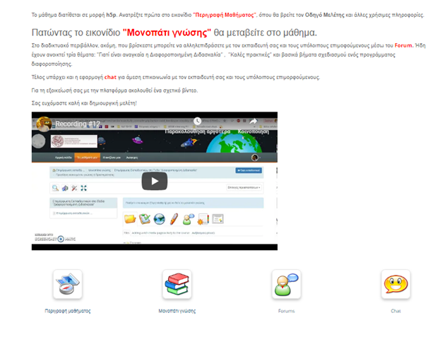
6. Παραγόμενο εκπαιδευτικό υλικό (2/16)
Σημείωμα και βίντεο πλοήγησης στην πλατφόρμα chamilo
http://chamilo.datacenter.uoc.gr/metchamilo/main/course_home/course_home.php?cidReq=EPIMORFWSHEKPAIDEYTIKWNGLWSSIKWNMA8HM&id_session=0&gidReq=0&gradebook=0&origin=&isStudentView=true
Notes:
Αναφορά στο εκπαιδευτικό υλικό που δημιουργήθηκε (σκοπός, περιεχόμενο, αρχές ανάπτυξης)
- Σε αυτό το σημείο συνδέεστε με το περιβάλλον (chamilo ή ότι άλλο έχετε επιλέξει) για την πλοήγησή σας

Slide 17
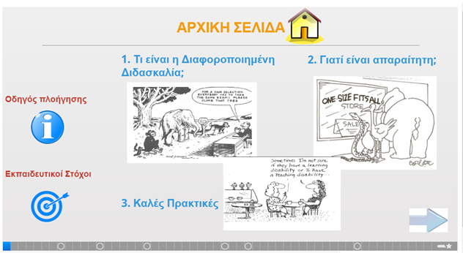
6. Παραγόμενο εκπαιδευτικό υλικό (3/16)
Η αρχική σελίδα του μαθήματος
Περιεχόμενα-Ενότητες του μαθήματος
Notes:
Αναφορά στο εκπαιδευτικό υλικό που δημιουργήθηκε (σκοπός, περιεχόμενο, αρχές ανάπτυξης)
- Σε αυτό το σημείο συνδέεστε με το περιβάλλον (chamilo ή ότι άλλο έχετε επιλέξει) για την πλοήγησή σας

Slide 18
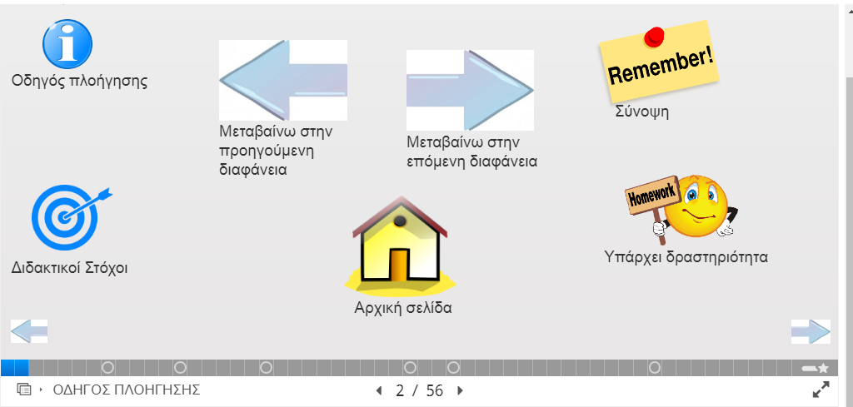
6. Παραγόμενο εκπαιδευτικό υλικό (4/16)
Οδηγός Πλοήγησης
Notes:
Αναφορά στο εκπαιδευτικό υλικό που δημιουργήθηκε (σκοπός, περιεχόμενο, αρχές ανάπτυξης)
- Σε αυτό το σημείο συνδέεστε με το περιβάλλον (chamilo ή ότι άλλο έχετε επιλέξει) για την πλοήγησή σας

Slide 19
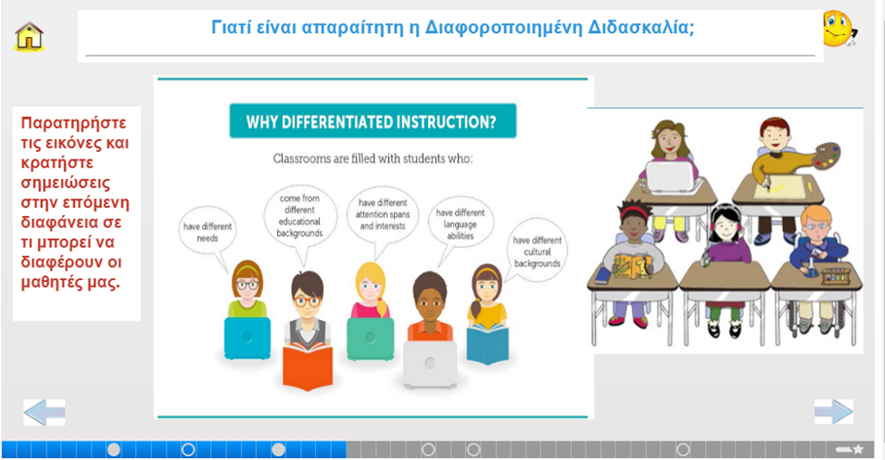
6. Παραγόμενο εκπαιδευτικό υλικό (5/16)
Πολυμεσική Αρχή- multimedia principle. H γνώση αποκωδικοποιείται καλύτερα, όταν αυτή παρουσιάζεται με λέξεις και εικόνες
Αρχή της συνοχής- coherence principle. Όλες οι εικόνες, τα κείμενα και οι ήχοι πρέπει να είναι αυτοί που χρειάζονται, αποφεύγοντας την ύπαρξη άλλων περιττών
Notes:
Αναφορά στο εκπαιδευτικό υλικό που δημιουργήθηκε (σκοπός, περιεχόμενο, αρχές ανάπτυξης)
- Σε αυτό το σημείο συνδέεστε με το περιβάλλον (chamilo ή ότι άλλο έχετε επιλέξει) για την πλοήγησή σας

Slide 20
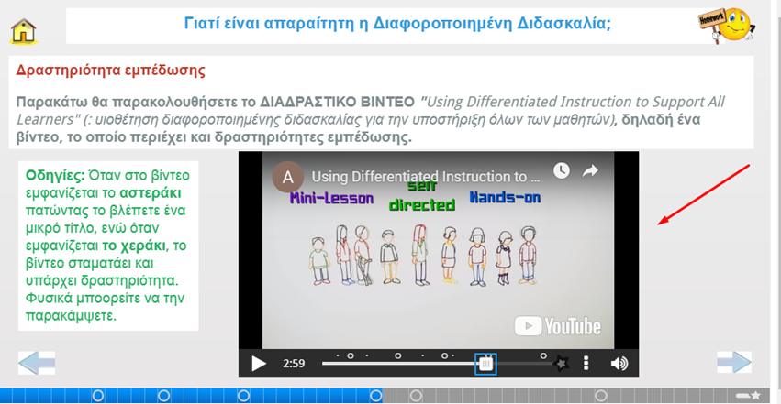
6. Παραγόμενο εκπαιδευτικό υλικό (6/16)
Αρχή της προσαρμοστικότητας- modality principle. Παρουσίαση των πληροφοριών μέσω της αφήγησης και των διαφόρων γραφικών
Η αρχή της συνάφειας ή της εγγύτητας- contiguity principle. Κείμενα ή αφηγήσεις παρουσιάζονται χρονικά και χωρικά ταυτόχρονα με τα αντίστοιχα οπτικοακουστικά ερεθίσματακών
Notes:
Αναφορά στο εκπαιδευτικό υλικό που δημιουργήθηκε (σκοπός, περιεχόμενο, αρχές ανάπτυξης)
- Σε αυτό το σημείο συνδέεστε με το περιβάλλον (chamilo ή ότι άλλο έχετε επιλέξει) για την πλοήγησή σας

Slide 21
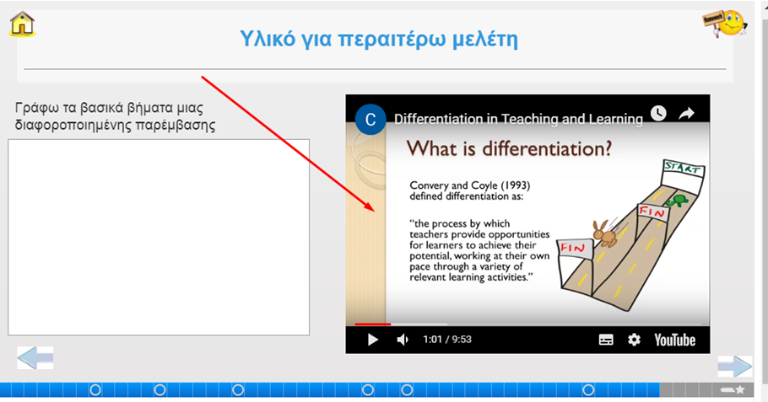
6. Παραγόμενο εκπαιδευτικό υλικό (7/16)
Αρχή του πλεονασμού- redundancy principle. Παρουσίαση των πληροφοριών αφαιρώντας πλεονάζουσες γνώσεις και ακολουθώντας το σχήμα αφήγηση και γραφικά και όχι αφήγηση, γραφικά και κείμενο
Notes:
Αναφορά στο εκπαιδευτικό υλικό που δημιουργήθηκε (σκοπός, περιεχόμενο, αρχές ανάπτυξης)
- Σε αυτό το σημείο συνδέεστε με το περιβάλλον (chamilo ή ότι άλλο έχετε επιλέξει) για την πλοήγησή σας

Slide 22
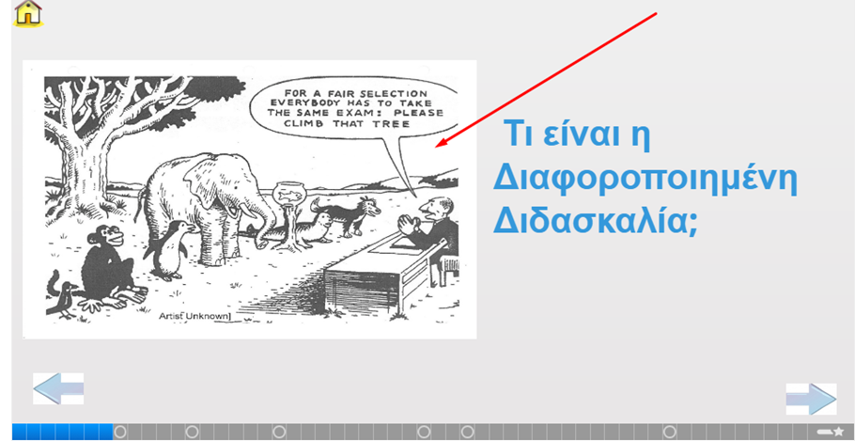
6. Παραγόμενο εκπαιδευτικό υλικό (8/16)
Αρχή της σηματοδότησης- signaling principle. Διαδικαστικές διευκολύνσεις που στηρίζουν τον εκπαιδευόμενο στη μνήμη του, τον κατευθύνουν σε ερεθίσματα υψηλού επιπέδου, όσον αφορά στην επιλογή των κατάλληλων εκπαιδευτικών υλικών π.χ. εικόνες, λέξεις κ.α. και τον καθιστούν μαθησιακά αυτόνομο
Notes:
Αναφορά στο εκπαιδευτικό υλικό που δημιουργήθηκε (σκοπός, περιεχόμενο, αρχές ανάπτυξης)
- Σε αυτό το σημείο συνδέεστε με το περιβάλλον (chamilo ή ότι άλλο έχετε επιλέξει) για την πλοήγησή σας

Slide 23
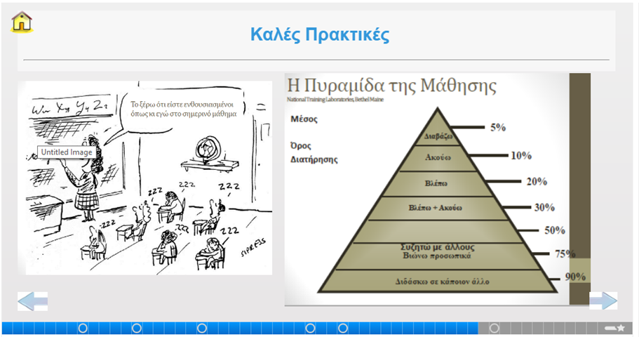
6. Παραγόμενο εκπαιδευτικό υλικό (9/16)
Αρχή της κατάτμησης- segmentation principle. Η μάθηση επιτυγχάνεται γρηγορότερα μέσω της σύντομης οπτικής και ακουστικής πληροφόρησης και όχι μέσω μακροσκελών αφηγήσεων
Notes:
Αναφορά στο εκπαιδευτικό υλικό που δημιουργήθηκε (σκοπός, περιεχόμενο, αρχές ανάπτυξης)
- Σε αυτό το σημείο συνδέεστε με το περιβάλλον (chamilo ή ότι άλλο έχετε επιλέξει) για την πλοήγησή σας

Slide 24
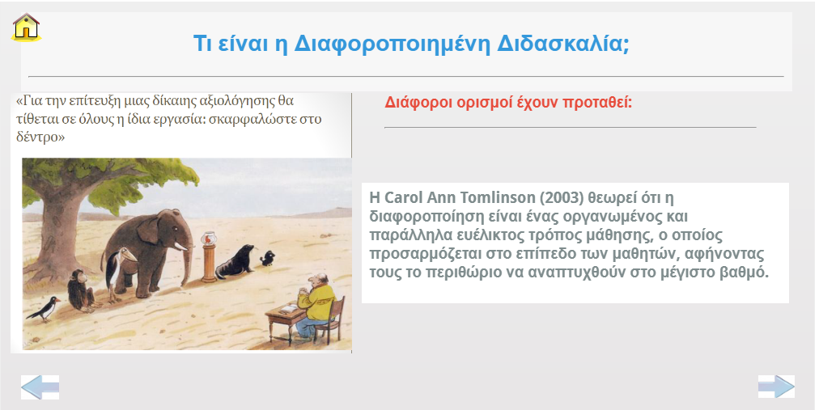
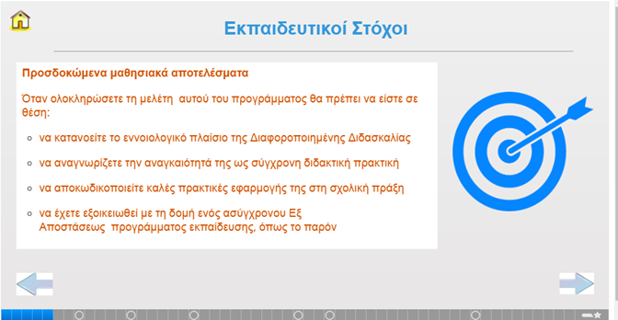
6. Παραγόμενο εκπαιδευτικό υλικό (10/16)
ΚΕΙΜΕΝΟ: το κεντρικό δηλαδή μέρος του εκπαιδευτικού υλικού
ΠΡΟΚΕΙΜΕΝΟ : ο σκοπός, τα προσδοκώμενα αποτελέσματα, οι λέξεις κλειδιά και οι εισαγωγικές παρατηρήσεις
Notes:
Αναφορά στο εκπαιδευτικό υλικό που δημιουργήθηκε (σκοπός, περιεχόμενο, αρχές ανάπτυξης)
- Σε αυτό το σημείο συνδέεστε με το περιβάλλον (chamilo ή ότι άλλο έχετε επιλέξει) για την πλοήγησή σας

Slide 25
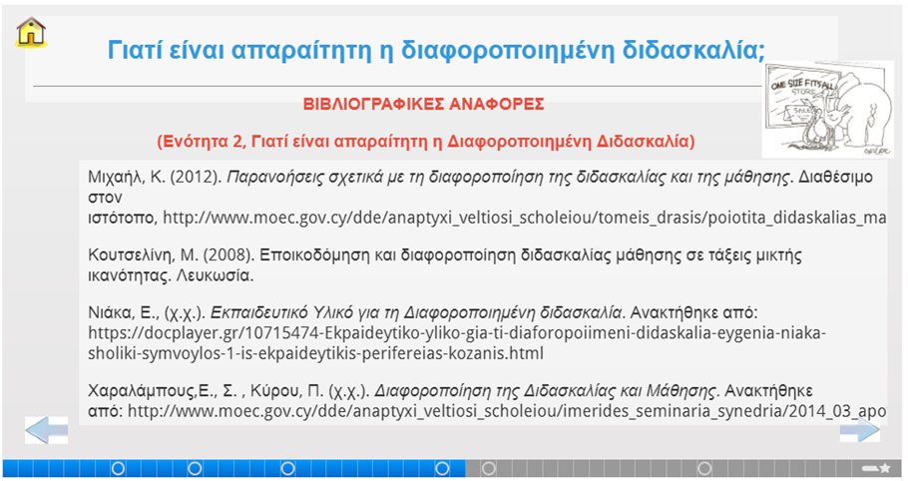
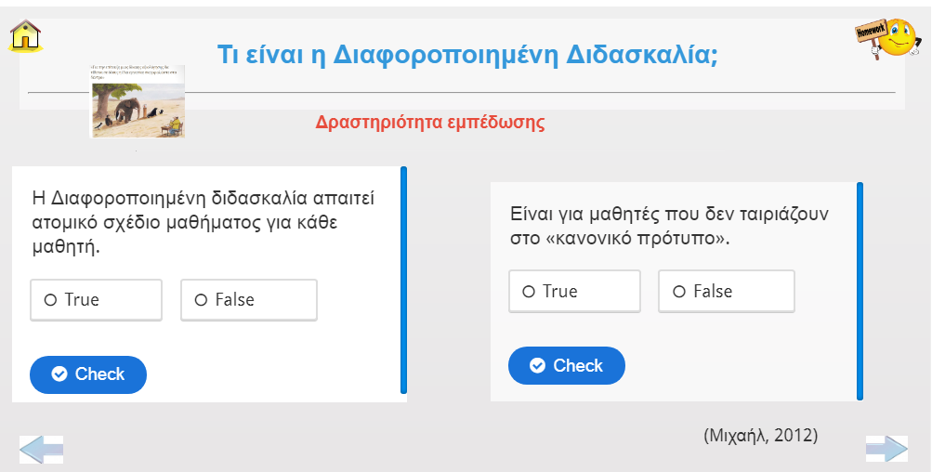
6. Παραγόμενο εκπαιδευτικό υλικό (11/16)
ΜΕΤΑΚΕΙΜΕΝΟ: συνόψεις, βιβλιογραφικοί οδηγοί, τα παραρτήματα για περαιτέρω μελέτη, οι ενδεικτικές απαντήσεις και οι ανατροφοδοτήσεις
ΔΙΑΚΕΙΜΕΝΟ: δραστηριότητες προβληματισμού, κινητοποίησης, μελέτης, εφαρμογής και οι ασκήσεις αυτοαξιολόγησης που εναρμονίζουν προϋπάρχουσες γνώσεις και νέες
Notes:
Αναφορά στο εκπαιδευτικό υλικό που δημιουργήθηκε (σκοπός, περιεχόμενο, αρχές ανάπτυξης)
- Σε αυτό το σημείο συνδέεστε με το περιβάλλον (chamilo ή ότι άλλο έχετε επιλέξει) για την πλοήγησή σας

Slide 26
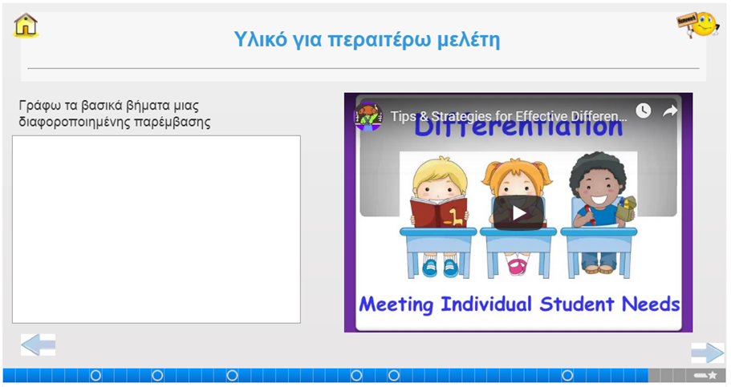
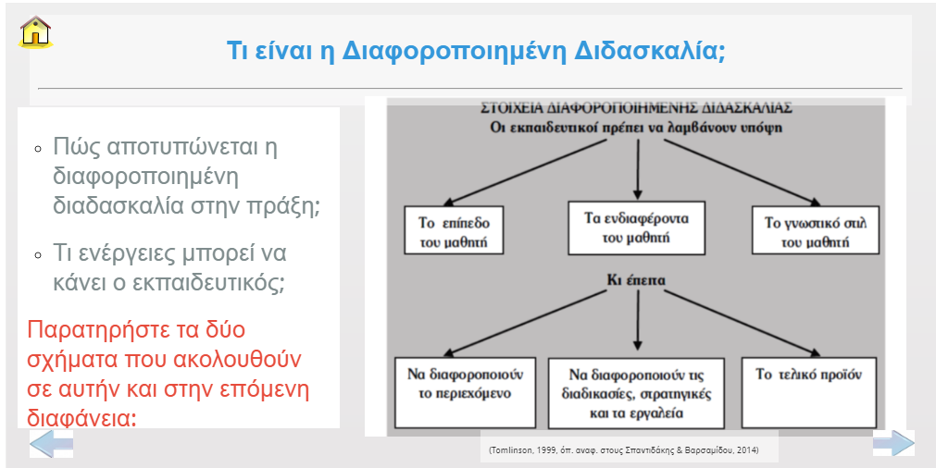
6. Παραγόμενο εκπαιδευτικό υλικό (12/16)
ΕΠΙΚΕΙΜΕΝΟ: συμπληρωματικό επεξηγηματικό υλικό για μελέτη, λόγου χάρη επεξηγηματικό οπτικοακουστικό υλικό, γλωσσάρια, διασαφηνίσεις/
ΠΕΡΙΚΕΙΜΕΝΟ: εμβόλιμα κείμενα επικουρικά στο κύριο κείμενο, παραδείγματα ή άλλο υλικό
ΠΑΡΑΚΕΙΜΕΝΟ: τα μη- γλωσσικά τα ημι-γλωσσικά στοιχεία του υλικού, λόγου χάρη σχήματα, πίνακες και εικόνες που λειτουργούν επικουρικά στο κύριο κείμενο
Notes:
Αναφορά στο εκπαιδευτικό υλικό που δημιουργήθηκε (σκοπός, περιεχόμενο, αρχές ανάπτυξης)
- Σε αυτό το σημείο συνδέεστε με το περιβάλλον (chamilo ή ότι άλλο έχετε επιλέξει) για την πλοήγησή σας

Slide 27
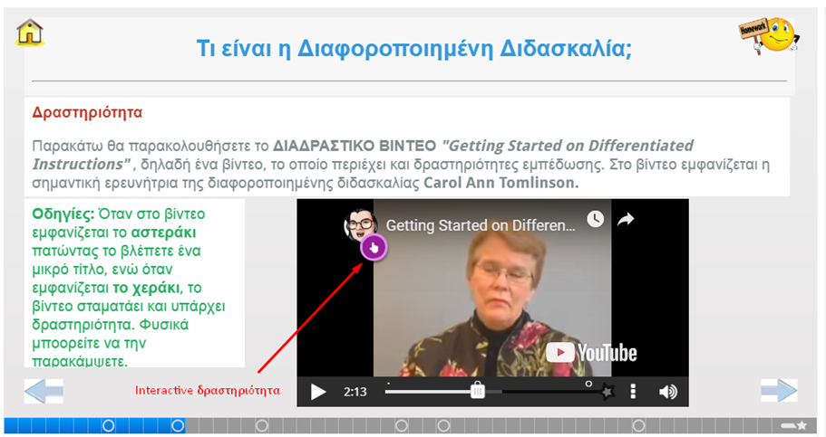
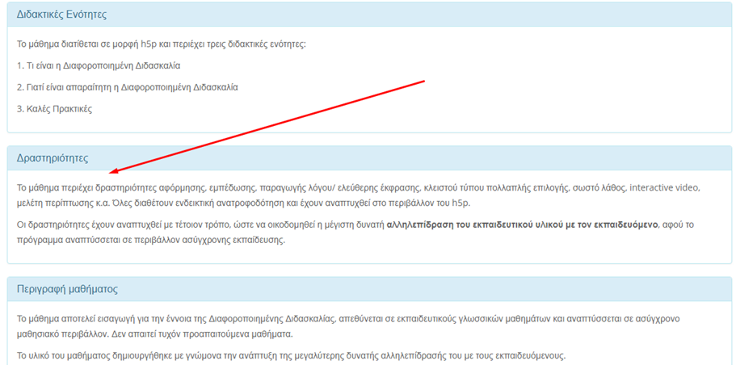
6. Παραγόμενο εκπαιδευτικό υλικό (13/16)
ΠΟΛΥΑΝΤΙΚΕΙΜΕΝΟ: ψηφιακό επικουρικό ή κύριο μέσο, interactive video και εικόνες
ΠΟΛΥΚΕΙΜΕΝΟ: οδηγίες για τον τρόπο αξιολόγησης των εκπαιδευομένων
Notes:
Αναφορά στο εκπαιδευτικό υλικό που δημιουργήθηκε (σκοπός, περιεχόμενο, αρχές ανάπτυξης)
- Σε αυτό το σημείο συνδέεστε με το περιβάλλον (chamilo ή ότι άλλο έχετε επιλέξει) για την πλοήγησή σας

Slide 28
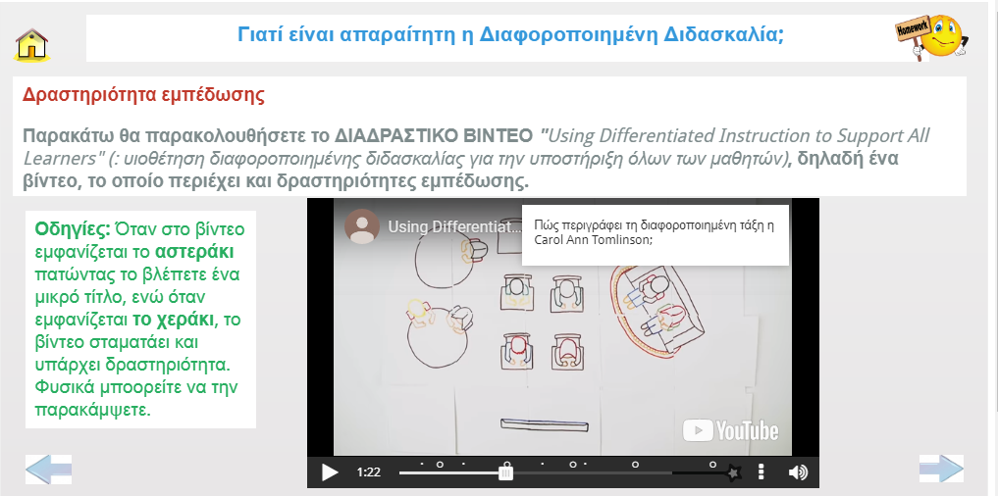
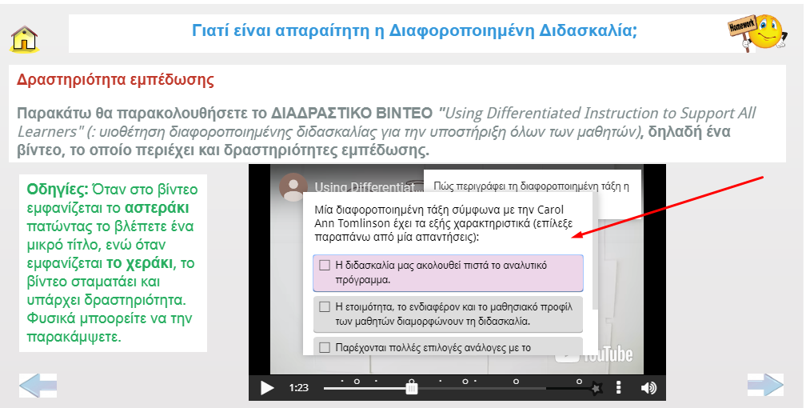
6. Παραγόμενο εκπαιδευτικό υλικό (14/16)
Παράδειγμα Δραστηριότητας Μαθήματος- Επεξεργασία Διαδραστικού Βίντεο
Notes:
Αναφορά στο εκπαιδευτικό υλικό που δημιουργήθηκε (σκοπός, περιεχόμενο, αρχές ανάπτυξης)
- Σε αυτό το σημείο συνδέεστε με το περιβάλλον (chamilo ή ότι άλλο έχετε επιλέξει) για την πλοήγησή σας

Slide 29
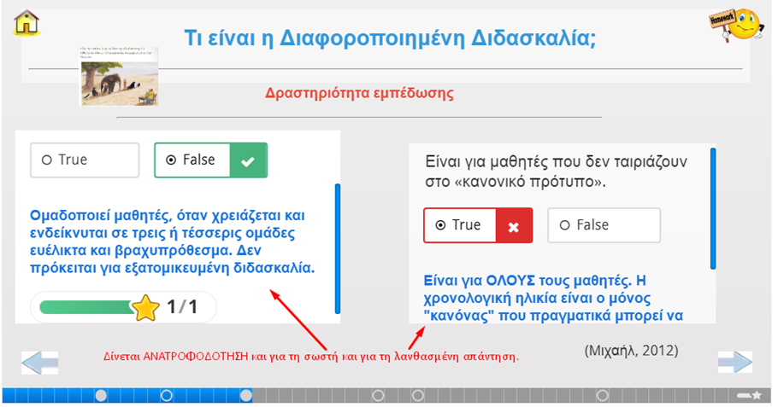
6. Παραγόμενο εκπαιδευτικό υλικό (15/16)
Παράδειγμα Ανατροφοδότησης σε σωστή και σε λανθασμένη απάντηση
Notes:
Αναφορά στο εκπαιδευτικό υλικό που δημιουργήθηκε (σκοπός, περιεχόμενο, αρχές ανάπτυξης)
- Σε αυτό το σημείο συνδέεστε με το περιβάλλον (chamilo ή ότι άλλο έχετε επιλέξει) για την πλοήγησή σας

Slide 30
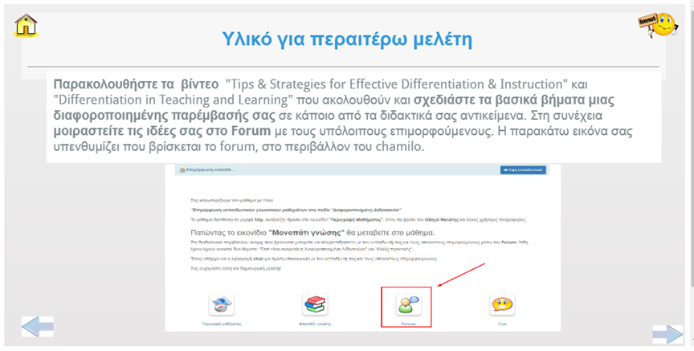
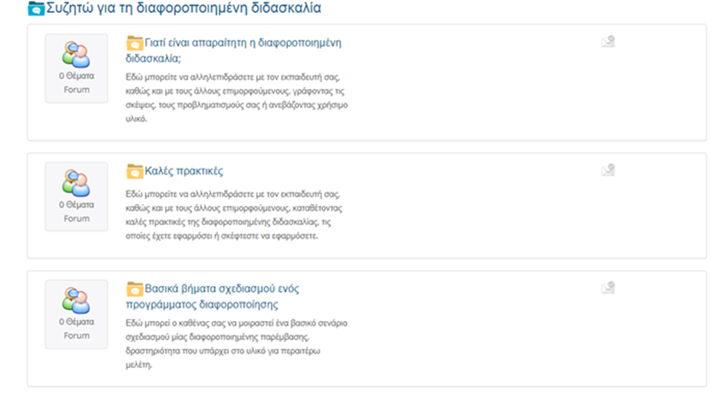
6. Παραγόμενο εκπαιδευτικό υλικό (16/16)
Forum: ως μέσο αλληλεπίδρασης
Notes:
Αναφορά στο εκπαιδευτικό υλικό που δημιουργήθηκε (σκοπός, περιεχόμενο, αρχές ανάπτυξης)
- Σε αυτό το σημείο συνδέεστε με το περιβάλλον (chamilo ή ότι άλλο έχετε επιλέξει) για την πλοήγησή σας

Slide 31
Δομή της εργασίας
1. Σκοπός της εργασίας
2. Συνεισφορά της Διπλωματικής
3. Ερευνητικά ερωτήματα
4. Δομή της παρουσίασης
5. Θεωρητικό πλαίσιο
6. Ανάπτυξη εκπαιδευτικού υλικού
7. Μεθοδολογία της έρευνας- δείγμα της έρευνας- μέθοδοι συλλογής δεδομένων
8. Αποτελέσματα - Συμπεράσματα
9. Προτάσεις

Slide 32
7. Μεθοδολογία (1/4)
Μεθοδολογική Στρατηγική
Επιμόρφωσης Η παρούσα έρευνα ακολουθεί ποιοτική στρατηγική. Σε ένα ερευνητικό πλαίσιο ποιοτικής στρατηγικής, το ενδιαφέρον του ερευνητή εστιάζει στις εμπειρίες, στα βιώματα και στη σημασία που δίνουν σε αυτά οι εκπαιδευόμενοι (Ίσαρη & Πουρκός, 2015). Η ποιοτική προσέγγιση μας έδωσε τη δυνατότητα να επιδιώξουμε μία σε βάθος μελέτη και όχι μία στατική και αφαιρετική προσέγγιση, να αποφύγουμε μία φορμαλιστική γλώσσα και να υιοθετήσουμε ένα αφηγηματικό ύφος που αναδεικνύει τις εμπειρίες των συμμετεχόντων

Slide 33
7. Μεθοδολογία (2/4)
Το Δείγμα της Έρευνας
14 Εκπαιδευτικοί γλωσσικών/ θεωρητικών μαθημάτων
12 από αυτούς έχουν διδακτικό έργο, ενώ οι δύο από αυτούς και διοικητικό
4 διδάσκουν σε ειδική τάξη και 10 σε γενική τάξη
10 από αυτούς έχουν παρακολουθήσει τουλάχιστον ένα Εξ αποστάσεως πρόγραμμα
8 από τους 14 είχαν παρακολουθήσει κάποιου είδους επιμόρφωση στη διαφοροποιημένη διδασκαλία
3 εκπαιδευτικά συστήματα, ελληνικό, ευρωπαϊκό και γερμανικό

Slide 34
7. Μεθοδολογία (3/4)
Το Δείγμα της Έρευνας
14 Εκπαιδευτικοί γλωσσικών/ θεωρητικών μαθημάτων
Όλοι δήλωσαν ότι είχαν ανάγκη παρακολούθησης ενός προγράμματος Διαφοροποιημένης Διδασκαλίας
Δειγματοληψία σκοπιμότητας και κριτηρίου-Δείγμα ευκολίας
Περιορισμοί: μη δυνατότητα γενίκευσης των αποτελεσμάτων, λόγω μη αντιπροσωπευτικότητας του δείγματος και μη τριγωνοποίησης
(Ίσαρη & Πουρκός, 2015˙ Cohen, Manion & Morrison, 2008)

Slide 35
7. Μεθοδολογία (4/4)
Μέσο συλλογής και ανάλυσης των δεδομένων
Μέσο συλλογής των δεδομένων η ημιδομημένη συνέντευξη
Απαρτιζόταν από δύο άξονες ερωτήσεων, οι οποίοι άξονες ακολουθούσαν τα δύο ερευνητικά ερωτήματα
Η ανάλυση των ποιοτικών δεδομένων της συνέντευξης έγινε με τη μέθοδο της ανάλυσης περιεχομένου (content analysis)
Για την ανάλυση του περιεχομένου των κειμένων χρησιμοποιήθηκε ειδικό λογισμικό, το Atlas-it 7.1.
(Ιωσηφίδης, 2008 ˙ Robson, 2007 ˙ Τζανή, 2005)

Slide 36
Δομή της εργασίας
1. Σκοπός της εργασίας
2. Συνεισφορά της Διπλωματικής
3. Ερευνητικά ερωτήματα
4. Δομή της παρουσίασης
5. Θεωρητικό πλαίσιο
6. Ανάπτυξη εκπαιδευτικού υλικού
7. Μεθοδολογία της έρευνας- δείγμα της έρευνας- μέθοδοι συλλογής δεδομένων
8. Αποτελέσματα - Συμπεράσματα
9. Προτάσεις

Slide 37
8. Αποτελέσματα - Κύρια ευρήματα (1/6)
1^{ο} Ερευνητικό Ερώτημα
Αποτίμηση του μαθησιακού οφέλους που παρήχθη
Θετική αξιολόγηση της εμπειρίας τους από το μάθημα
Το μάθημα χαρακτηρίστηκε χρήσιμο, εποικοδομητικό, ικανοποιητικό, επαρκές, κατατοπιστικό και βοηθητικό
Επιστημονικά πλήρες, λόγω των βιβλιογραφικών αναφορών
Οι εκπαιδευτικοί δήλωσαν είτε ότι ενισχύθηκε ένας προϋπάρχων στοχαστικός διάλογος για την αποτελεσματικότητα του μαθήματός τους, είτε ότι πυροδοτήθηκε η έναρξη ενός ανάλογου κριτικού στοχασμού- Μετασχηματιστική δυναμική
Υπήρχε πρακτικός χαρακτήρας, ιδιαίτερα λόγω της ενότητας «καλές πρακτικές»- Χρηστική αξιοποίηση
Υπήρξε προβληματισμός για την πρακτική αξιοποίηση των καλών πρακτικών που ενέπλεκαν ΤΠΕ, λόγω σχολικού εξοπλισμού ή σχετικών γνώσεων.

Slide 38
8. Αποτελέσματα - Κύρια ευρήματα (2/6)
1^{ο} Ερευνητικό Ερώτημα
Αποτίμηση του μαθησιακού οφέλους που παρήχθη
Εκπαιδευόμενος 3: Χρήσιμη εμπειρία[…]Είχα κάποια επαφή(με το θέμα της διαφοροποιημένης) αλλά ομολογώ ότι το βρήκα (το μάθημα) ιδιαίτερα χρήσιμο και με εξέπληξε πολύ ευχάριστα. Πήρα χρήσιμα στοιχεία.
Εκπαιδευόμενος 9: […] ήταν αρκετά χρήσιμη (εμπειρία)[…] υπήρχαν αρκετά καινοτόμα στοιχεία, εικόνα, λόγος, βίντεο και θεωρώ ότι εννοιολογικά με κάλυψε[…]
Εκπαιδευόμενος 8: Νομίζω αυτό το μάθημα με προβλημάτισε πάρα πολύ και με έκανε να αναρωτηθώ πώς μπορώ να διδάξω εγώ με διαφοροποιημένο τρόπο. Θα έλεγα ότι πυροδοτήθηκε ένας στοχαστικός διάλογος.

Slide 39
8. Αποτελέσματα - Κύρια ευρήματα (3/6)
2^{ο} Ερευνητικό Ερώτημα
Αποτίμηση του αλληλεπιδραστικού χαρακτήρα του εκπαιδευτικού υλικού
Η γενική αποτίμηση της αλληλεπίδρασης του υλικού φαίνεται να είναι θετική- δεν φαίνεται να επηρεάζεται η αποτίμηση από την πρότερη εμπειρία των συμμετεχόντων- Καθοδηγητικός χαρακτήρας
Η γλώσσα εργασίας του μαθήματος δύναται να επηρεάσει την αλληλεπίδραση με το υλικό
Ο οδηγός μελέτης με το χρονοδιάγραμμα και οι οδηγίες πλοήγησης
Χρηστικά τα εικονίδια πλοήγησης και σηματοδότησης (εικονίδιο home, εικονίδιο δραστηριοτήτων, εικονίδιο ανακεφαλαίωσης κ.α.) και επαρκές το αρχικό βίντεο πλοήγησης της πλατφόρμας
Ο σκοπός του μαθήματος και τα προσδοκώμενα αποτελέσματα φαίνεται να κινητοποίησαν τους εκπαιδευόμενους
Notes:
Καθοδηγητικός χαρακτήρας

Slide 40
8. Αποτελέσματα - Κύρια ευρήματα (4/6)
2^{ο} Ερευνητικό Ερώτημα
Αποτίμηση του αλληλεπιδραστικού χαρακτήρα του εκπαιδευτικού υλικού
Αξιολόγησαν θετικά, τόσο τη λογική της κατάτμησης και της πολυμεσικότητας του εκπαιδευτικού υλικού- στοιχεία διαφοροποίησης υλικού
Αποτίμησαν θετικά το ύφος γραφής και τη γλώσσα των κειμένων και των δραστηριοτήτων, εστιάζοντας στην αμεσότητα, την οικειότητά της και ταυτόχρονα στην επιστημονική της αξιοπιστία
Θετική η συμβολή των δραστηριοτήτων για τη δόμηση ενός αλληλεπιδραστικού περιβάλλοντος, παρέχοντας στους ίδιους έναν ενεργητικό ρόλο στη μάθησή τους
Η ανατροφοδότηση των δραστηριοτήτων χαρακτηρίστηκε εμψυχωτική, επαρκής και χρήσιμη
Το forum θα μπορούσε να είναι χώρος αλληλεπίδρασης και επικοινωνίας με τον δημιουργό του μαθήματος και τους εκπαιδευόμενους
Notes:
Καθοδηγητικός χαρακτήρας

Slide 41
8. Αποτελέσματα - Κύρια ευρήματα (5/6)
2^{ο} Ερευνητικό Ερώτημα
Αποτίμηση του αλληλεπιδραστικού χαρακτήρα του εκπαιδευτικού υλικού
Εκπαιδευόμενος 9: Νομίζω πως ναι υπήρχε έμμεσα ο εκπαιδευτής γιατί ήταν έτσι διαρθρωμένο το μάθημα με τα βιντεάκια, με τη δομή του μαθήματος που «έβλεπες» τον εκπαιδευτή, τον έβλεπες εντός εισαγωγικών. Το μάθημα βρισκόταν σε ικανοποιητικό επίπεδο σε αυτό τον τομέα.
Εκπαιδευόμενος 1: Νομίζω όχι ήταν αρκετά διευκρινιστικές οι οδηγίες, για να διαχειριστείς την πλατφόρμα. Ήταν αρκετά καθαρές και στη δικιά μου περίπτωση δεν υπήρχε κάποια περαιτέρω ερώτηση[…]
Εκπαιδευόμενος 11: […] το χρονοδιάγραμμα ήταν πάρα πολύ καλό και μου είπε ποιο ήταν το ανώτατο επίπεδο του χρόνου θα μπορούσε να σπαταλήσει κάποιος.
Notes:
Καθοδηγητικός χαρακτήρας

Slide 42
8. Αποτελέσματα - Κύρια ευρήματα (6/6)
2^{ο} Ερευνητικό Ερώτημα
Αποτίμηση του αλληλεπιδραστικού χαρακτήρα του εκπαιδευτικού υλικού
Εκπαιδευόμενος 8: Σε βοηθούσε (η αρχή της κατάτμησης και της πολυμεσικότητας), γιατί επεξηγούσε αυτά που είχες διαβάσει. Οι εικόνες, τα βίντεο, οι πίνακες επεξηγούσαν το κείμενο.
Εκπαιδευόμενος 12: Οι δραστηριότητες αποτελούν επίσης πυλώνα τέτοιων προγραμμάτων. Ήταν, εξαιρετικά, υποστηρικτικές.
Εκπαιδευόμενος 1: Αυτό επίσης το θεωρώ εξίσου πάρα πολύ σημαντικό είναι το γεγονός ότι υπήρχε άμεση ανατροφοδότηση. Σου έδινε για παράδειγμα τη σωστή απάντηση ή σου έδινε μία ενδεικτική απάντηση, ήταν εμψυχωτικό.
Notes:
Καθοδηγητικός χαρακτήρας

Slide 43
8. Συμπεράσματα (1/5)
1^{ο} Ερευνητικό Ερώτημα
Αποτίμηση του μαθησιακού οφέλους που παρήχθη
Οι εκπαιδευόμενοι αποτίμησαν το μάθημα πλήρες, αξιόλογο και επαρκές και λόγω της παράθεσης των βιβλιογραφικών αναφορών
Η περιορισμένη γλωσσομάθεια ενός παρόμοιου μαθήματος, με βιβλιογραφπιθανόν να επηρεάζει τα μαθησιακά οφέληική τεκμηρίωση και με ορολογία σε παραπάνω από μία γλώσσες.
Το εκπαιδευτικό υλικό δημιούργησε συνθήκες στοχαστικού διαλόγου ή ενίσχυσε τις ήδη υπάρχουσες ανάλογες συνθήκες, ώστε οι εκπαιδευτικοί να επιδιώξουν την αναθεώρηση δυσλειτουργικών διδακτικών πρακτικών τους.

Slide 44
8. Συμπεράσματα (2/5)
1^{ο} Ερευνητικό Ερώτημα
Αποτίμηση του μαθησιακού οφέλους που παρήχθη
Η παράθεση μίας πλήρους και ολοκληρωμένης ενότητας μόνο για την προβολή καλών πρακτικών ικανοποίησε τους εκπαιδευτικούς και ισχυροποίησε την αποτίμησή τους ότι το μάθημα θα μπορούσε να βρει και πρακτική εφαρμογή.
H υλικοτεχνική υποδομή των σχολείων και η γνώση χρήσης εργαλείων web2.0 θεωρούνται απαραίτητες προϋποθέσεις εφαρμογής στρατηγικών διαφοροποιημένης διδασκαλίας που στηρίζονται στις ΤΠΕ.
Ανασχετικοί παράγοντες εφαρμογής στρατηγικών διαφοροποιημένης διδασκαλίας αποτελούν τόσο ο μεγαλύτερος χρόνος προετοιμασίας του μαθήματος, όσο και το ανελαστικό αναλυτικό πρόγραμμα των μεγάλων τάξεων του Λυκείου.

Slide 45
8. Συμπεράσματα (3/5)
2^{ο} Ερευνητικό Ερώτημα
Αποτίμηση του αλληλεπιδραστικού χαρακτήρα του εκπαιδευτικού υλικού
Ο οδηγός μελέτης και η απρόσκοπτη πλοήγηση ισχυροποιούν τον αλληλεπιδραστικό χαρακτήρα του υλικού και βοηθούν τον εκπαιδευόμενο να ελέγξει τη μάθησή του.
Το χρονοδιάγραμμα μελέτης θεωρείται απαραίτητο σε ένα εξ αποστάσεως μάθημα, ακόμη κι αν ο ενδεικτικός υπολογισμός δεν ικανοποιεί στον ίδιο βαθμό κάθε εκπαιδευόμενο.
Ο σκοπός και τα προσδοκώμενα αποτελέσματα αποτελούν, επίσης σημαντικές παράμετροι ενός διαδικτυακού μαθήματος, αυξάνοντας τον αλληλεπιδραστικό του χαρακτήρα.
Notes:
Καθοδηγητικός χαρακτήρας

Slide 46
8. Συμπεράσματα (4/5)
2^{ο} Ερευνητικό Ερώτημα
Αποτίμηση του αλληλεπιδραστικού χαρακτήρα του εκπαιδευτικού υλικού
Οι αρχές της κατάτμησης και της πολυμεσικότητας θεωρούνται απαραίτητα συστατικά της αλληλεπιδραστικότητας του εκπαιδευτικού υλικού (Παναγιωτακόπουλος & συν., 2012).
Το οικείο ύφος και η χρήση προφορικού λόγου διευκολύνουν την επικοινωνία του εκπαιδευόμενου με το εκπαιδευτικό υλικό.
Οι δραστηριότητες με την ανατροφοδότησή τους αποτελούν αναπόσπαστο και σημαίνον χαρακτηριστικό του ΕξΑΕ υλικού και δεν συμβάλλουν μόνο στην κατανόηση του περιεχομένου, αλλά και στην ενεργητική και αυτόνομη μάθηση των εκπαιδευομένων (Σπανακά, 2012).
Notes:
Καθοδηγητικός χαρακτήρας

Slide 47
8. Συμπεράσματα (5/5)
2^{ο} Ερευνητικό Ερώτημα
Αποτίμηση του αλληλεπιδραστικού χαρακτήρα του εκπαιδευτικού υλικού
Το forum, υπό προϋποθέσεις, θα μπορούσε να διαδραματίσει τον ρόλο ενός επαρκούς χώρου αλληλεπίδρασης, όχι μόνο των εκπαιδευομένων και του εκπαιδευτικού υλικού, αλλά και των εκπαιδευομένων μεταξύ τους και με τον εκπαιδευτή τους.
Τα εξ αποστάσεως προγράμματα κατάρτισης κερδίζουν συνεχώς χώρο στην εκπαίδευση των ενηλίκων.
Notes:
Καθοδηγητικός χαρακτήρας

Slide 48
Δομή της εργασίας
1. Σκοπός της εργασίας
2. Συνεισφορά της Διπλωματικής
3. Ερευνητικά ερωτήματα
4. Δομή της παρουσίασης
5. Θεωρητικό πλαίσιο
6. Ανάπτυξη εκπαιδευτικού υλικού
7. Μεθοδολογία της έρευνας- δείγμα της έρευνας- μέθοδοι συλλογής δεδομένων
8. Αποτελέσματα - Συμπεράσματα
9. Προτάσεις

Slide 49
9. Προτάσεις/ Περιορισμοί/ Εμπόδια
Μετατροπή του μαθήματος σε Mooc (Massive On Line Course)
Εφαρμογή μικτού μοντέλου μάθησης
Διερεύνηση των μέσων συλλογής δεδομένων (τριγωνοποίηση)
Προσφορά κινήτρων από το Πανεπιστήμιο στους υποψήφιους συμμετέχοντες, ώστε να λαμβάνουν μέρος περισσότεροι σε ερευνητικές προσπάθειες (λ.χ. βεβαίωση παρακολούθησης μαθήματος)
Notes:
Καθοδηγητικός χαρακτήρας

Slide 50
Σας ευχαριστώ για την προσοχή σας

Slide 51
Βιβλιογραφικές Αναφορές
Αναστασιάδης, Π. (2014). Η Επιμόρφωση των Εκπαιδευτικών στο πλαίσιο του Προγράμματος «Ελληνόγλωσση διαπολιτισμική πρωτοβάθμια και δευτεροβάθμια εκπαίδευση στη Διασπορά». Στο Χατζηδάκη Α, Σπαντιδάκης Γ, Αναστασιάδης Π (Επ.), Ελληνόγλωσση Εκπαίδευση και Ηλεκτρονική Μάθηση στη Διασπορά- Σχεδιασμός και Ανάπτυξη ενός διαδικτυακού μαθησιακού περιβάλλοντος (σελ. 267-317). Ρέθυμνο: ΕΔΙΑΜΜΕ.
Γκιόσος, Ι., Μαυροειδής, Η. & Κουτσούμπα, Μ. Ι. (2010). Η έρευνα στην από απόσταση εκπαίδευση: ανασκόπηση και προοπτικές. Ανοικτή Εκπαίδευση: το περιοδικό για την Ανοικτή και εξ Αποστάσεως Εκπαίδευση και την Εκπαιδευτική Τεχνολογία, 4(1), 49-60.
Γκιόσος, Ι., Κουτσούμπα, Μ. & Μαυροειδής, Η. (2007). Το ηλεκτρονικό κείμενο στην Ανοικτή και εξ Αποστάσεως Εκπαίδευση. Open Education-The Journal for open and Distance Education and Educational Technology, 6, 30-42.
Cohen, L. & Manion, L., Μorrison, K. (2008). Μεθοδολογία εκπαιδευτικής έρευνας, μτφ. Κυρανάκης Στ. κ. συν. Αθήνα: Μεταίχμιο.
Notes:
Καθοδηγητικός χαρακτήρας

Slide 52
Βιβλιογραφικές Αναφορές
Ίσαρη, Φ. & Πουρκός, Μ. (2015). Ποιοτική μεθοδολογία έρευνας. [ηλεκτρ. βιβλ.] Αθήνα: Σύνδεσμος Ελληνικών Ακαδημαϊκών Βιβλιοθηκών. Ανακτήθηκε από: http://hdl.handle.net/11419/5826
Ιωσηφίδης, Θ. (2008). Ποιοτικές μέθοδοι έρευνας στις κοινωνικές επιστήμες. Αθήνα: Κριτική.
Λαμπροπούλου, Κ., Παπασταυρινίδου, Γ., Τσερμίδου, Λ., Χριστοπούλου, Α.-Α., Ζώνιου-Σιδέρη, Α. (2015). Εργαλεία Σύγχρονης Προσέγγισης της Διαφοροποιημένης Παιδαγωγικής. Αθήνα: Υπουργείο Παιδείας και Θρησκευμάτων.
Λιοναράκης, Α. (2001). Ανοικτή και εξ αποστάσεως πολυμορφική εκπαίδευση. Προβληματισμοί για μια ποιοτική προσέγγιση σχεδιασμού εκπαιδευτικού Ε.Α.Π. υλικού. Στο Λιοναράκης, Α. (Επιμ.), Απόψεις και Προβληματισμοί για την Ανοικτή και εξ Αποστάσεως Εκπαίδευση (σ. 33-77). Αθήνα: Προπομπός.
Μαυροειδής, Η., Γκιόσος, Ι. & Κουτσούμπα, Μ. (2014). Επισκόπηση θεωρητικών εννοιών στην εκπαίδευση από απόσταση. Ανοικτή Εκπαίδευση: το περιοδικό για την Ανοικτή και εξ Αποστάσεως Εκπαίδευση και την Εκπαιδευτική Τεχνολογία, 10(1), 88-100.
Notes:
Καθοδηγητικός χαρακτήρας

Slide 53
Βιβλιογραφικές Αναφορές
Μουζάκης, Χ., Μαγκλογιάννης, Η., Μπουρλετίδης, Κ., Μπουρλετίδης, Δ. (2009). Εξ Αποστάσεως Επιμόρφωση Εκπαιδευτικών της Ανατολικής Μακεδονίας Θράκης και Ηπείρου. Στο Α. Λιοναράκης (Επιμ.), 5th International Conference in Open & Distance Learning. Open & Distance Learning for Global Collaboration and Educational Development (σ. 195-209). doi: http://dx.doi.org/10.12681/icodl.493
Παναγιωτακόπουλος, Χ., Καρατράντου, Α. & Πινέλας, Π. (2012). Τεχνική Αναφορά: Η αξιολόγηση του εκπαιδευτικού λογισμικού και το περιεχόμενό της. Πάτρα: Εργαστήριο Ηλεκτρονικών Υπολογιστών και Εκπαιδευτικής Τεχνολογίας Π.Τ.Δ.Ε. & Εργαστήριο Πολυμέσων Τμήματος Μαθηματικών του Πανεπιστημίου Πατρών, Ιδρυματικό Αποθετήριο ΝΗΜΕΡΤΗΣ.
Robson, C. (2007). Η Έρευνα του Πραγματικού Κόσμου. Αθήνα: Gutenberg.
Σουβατζόγλου, Δ. (2009). Σχεδιασμός και ανάπτυξη εκπαιδευτικού υλικού για εξ αποστάσεως επιμόρφωση βάσει του μοντέλου Gagné. Πρακτικά του 5ου Διεθνούς Συνεδρίου Ανοικτής & εξ Αποστάσεως Εκπαίδευσης, Ελληνικό Ανοικτό Πανεπιστήμιο, Ελληνικό Δίκτυο Ανοικτής & εξ Αποστάσεως Εκπαίδευσης (σελ. 222-237). Αθήνα: Ε.Δ.Α.Ε.
Notes:
Καθοδηγητικός χαρακτήρας

Slide 54
Βιβλιογραφικές Αναφορές
Σοφός, Α., Κώστας, Α., Παράσχου, Β. (2015). Online εξ αποστάσεως εκπαίδευση. [ηλεκτρ. βιβλ.] Αθήνα: Σύνδεσμος Ελληνικών Ακαδημαϊκών Βιβλιοθηκών. Διαθέσιμο στο: http://hdl.handle.net/11419/182
Σπανακά, Α. (2012). Ελληνικό Ανοικτό Πανεπιστήμιο- Εξ Αποστάσεως Εκπαίδευση. Στο Α. Κόκκος και Α. Λιοναράκης (Επιμ.), Διδακτικό υλικό για την επιμόρφωση των καθηγητών- Συμβούλων (ΣΕΠ) του ΕΑΠ (σ. 15-17). Πάτρα: ΕΑΠ.
Σπαντιδάκης Γ., Βασαρμίδου Δ. (2014). Οδηγός Διαφοροποιημένης Διδασκαλίας της Ελληνικής ως Δεύτερης/ Ξένης Γλώσσας και Στοιχείων Ιστορίας και Πολιτισμού. Ρέθυμνο: Ε.ΔΙΑ.Μ.ΜΕ.
Τζανή, Μ. (2005). Σημειώσεις για το Μάθημα «Μεθοδολογία Έρευνας Κοινωνικών Επιστημών». Ανακτήθηκε από: http://benl.primedu.uoa.gr/database1/method.pdf
Χατζηδάκη, Α., Σπαντιδάκης Γ. & Αναστασιάδης, Π. (2014). Ελληνόγλωσση εκπαίδευση και ηλεκτρονική μάθηση στη διασπορά. Σχεδιασμός και ανάπτυξη ενός Διαδικτυακού Μαθησιακού Περιβάλλοντος. Ρέθυμνο: Ε.ΔΙΑ.Μ.ΜΕ.
Notes:
Καθοδηγητικός χαρακτήρας

Slide 55
Βιβλιογραφικές Αναφορές
Holmberg, B. (1989). Theory and practice of distance education. London: Routledge.
Koukis, N., & Jimoyiannis, A. (2018). MOOCs and teacher professional development: A case study on teachers’ views and perceptions. In M.B. Nunes & P. Isaias (Eds.), Proceedings of the International Conference e-Learning 2018 (pp. 19-26), Madrid: International Association for Development of the Information Society.
Koukis, N., & Jimoyiannis, A. (2017). Designing MOOCs for teacher professional development: Analysis of participants’ engagement and perceptions. In A. Mesquita & P. Peres (Eds.), Proceedings of the 16th European Conference on e-Learning, ECEL 2017 (pp. 271-280), Porto: Academic Conferences and Publishing International.
Moore, M. (1989). Three types of interaction. In M. G. Moore & G. C. Clark (eds.), Readings in Principles in Distance Education (pp. 100-105). University Park PA: The Pennsylvania State University.
Τomlinson, C. A. (1999). The Differentiated Classroom. Responding to the Needs of All Learners. USA: ASCD.
Unesco (2009). Policy Guidelinew on Inclusion in Education. Paris. Unesco.
Notes:
Καθοδηγητικός χαρακτήρας

